Slide 1
Подходы к оценке метапредметных и личностных результатов обучения
Екатерина Орёл, канд. психол. наук, научный сотрудник Института образования НИУ ВШЭ

Slide 2
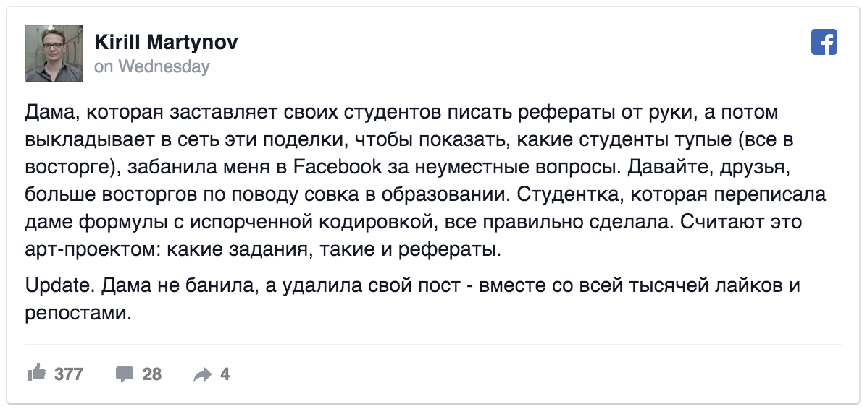
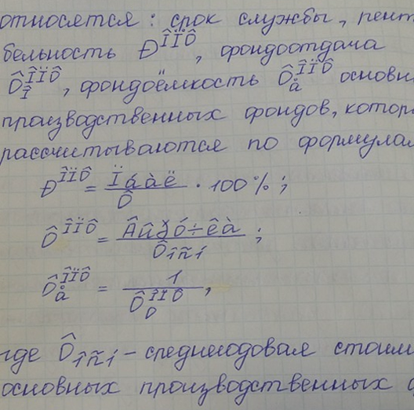
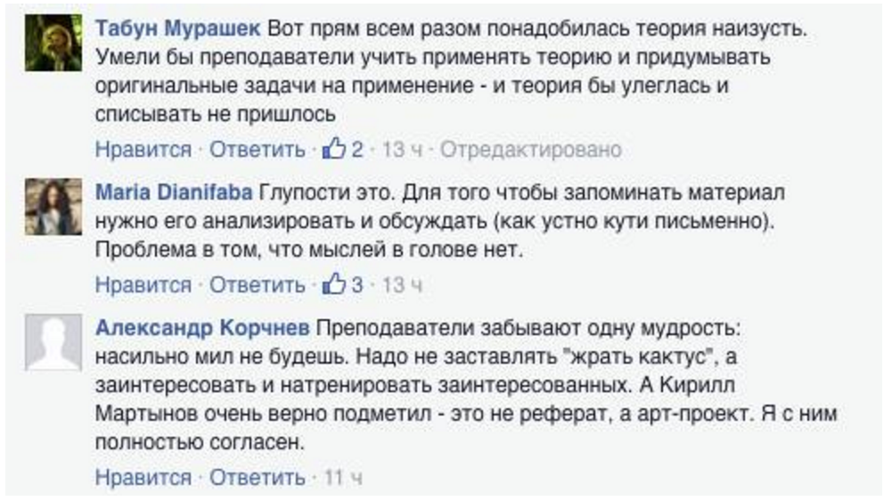

Slide 3
Метапредметные результаты освоения основной образовательной программы:
умение самостоятельно определять цели своего обучения, ставить и формулировать для себя новые задачи в учебе и познавательной деятельности, развивать мотивы и интересы своей познавательной деятельности;
умение самостоятельно планировать пути достижения целей, в том числе альтернативные, осознанно выбирать наиболее эффективные способы решения учебных и познавательных задач;
умение соотносить свои действия с планируемыми результатами, осуществлять контроль своей деятельности в процессе достижения результата, определять способы действий в рамках предложенных условий и требований, корректировать свои действия в соответствии с изменяющейся ситуацией;
умение оценивать правильность выполнения учебной задачи, собственные возможности ее решения;
владение основами самоконтроля, самооценки, принятия решений и осуществления осознанного выбора в учебной и познавательной деятельности;
умение определять понятия, создавать обобщения, устанавливать аналогии, классифицировать, самостоятельно выбирать основания и критерии для классификации, устанавливать причинно-следственные связи, строить логическое рассуждение, умозаключение (индуктивное, дедуктивное и по аналогии) и делать выводы;
умение создавать, применять и преобразовывать знаки и символы, модели и схемы для решения учебных и познавательных задач;
смысловое чтение;
умение организовывать учебное сотрудничество и совместную деятельность с учителем и сверстниками; работать индивидуально и в группе: находить общее решение и разрешать конфликты на основе согласования позиций и учета интересов; формулировать, аргументировать и отстаивать свое мнение;
умение осознанно использовать речевые средства в соответствии с задачей коммуникации для выражения своих чувств, мыслей и потребностей; планирования и регуляции своей деятельности; владение устной и письменной речью, монологической контекстной речью;
формирование и развитие компетентности в области использования информационно-коммуникационных технологий (далее ИКТ – компетенции); развитие мотивации к овладению культурой активного пользования словарями и другими поисковыми системами;
формирование и развитие экологического мышления, умение применять его в познавательной, коммуникативной, социальной практике и профессиональной ориентации.

Slide 4
Принципы оценивания личностных и метапредметных образовательных результатов*:
Проблема измеримости: что и как мы измеряем становится основой для принятия политических решений;
Постановка целей оценивания: наличие внятной теоретической рамки и системы однозначных индикаторов;
Стандарты оценивания: проблема разработки и публикации инструментария;
Сотрудничество и обмен информацией.
* Jones, S. M., Zaslow, M., Darling-Churchill, K. E., & Halle, T. G. (2016). Assessing early childhood social and emotional development: Key conceptual and measurement issues. Journal Of Applied Developmental Psychology

Slide 5
Проблема № 1: измеримость
Обоснование использования инструмента
Прогностическая валидность самоотчётных методов оценки личности – 0,28*
*Коэффициент прогностической валидности общего фактора личности (GPF – general personality factor, полученный путём модификации модели Большой пятёрки) в общей эффективности деятельности, по результатам мета-анализа van der Linden, D., te Nijenhuis, J., & Bakker, A. B. (2010). The General Factor of Personality: A meta-analysis of Big Five intercorrelations and a criterion-related validity study. Journal Of Research In Personality, 44315-327.

Slide 6
Метапредметные и личностные результаты как операционализируемые конструкты
Признак 1
Признак 2
Признак 3
Признак 4
Признак 5
Признак 6
ПОВЕРХНОСТЬ
НАБЛЮДЕНИЯ
Конструкт 1
Конструкт 2
Конструкт 3

Slide 7
Проблема № 2: постановка целей*
Чёткое разделение между различными типами образовательных результатов;
Описание составляющих каждого результата
Описания особенностей поведения и других измеряемых характеристик ребёнка, которые однозначно понимаются всеми участниками процесса оценивания и, таким образом, создают основу для создания критериально-ориентированной системы оценки.
* Jones, S. M., Zaslow, M., Darling-Churchill, K. E., & Halle, T. G. (2016). Assessing early childhood social and emotional development: Key conceptual and measurement issues. Journal Of Applied Developmental Psychology

Slide 8
Проблема № 3: качество инструментария
Как оценить качество инструмента?
постановка целей оценивания;
разработка спецификации;
разработка вопросов;
содержательная и тестологическая экспертиза;
психометрическая проверка, включающая в себя анализ надёжности, валидности теста, проверка «работы заданий»;
установление пороговых значений;
разработка руководства пользователя;
и другие шаги.

Slide 10
Что нужно знать об инструменте?
Как разрабатывался тот или иной инструмент, предлагающийся для стандартизированной оценки?
Какова была выборка стандартизации? Каковы были принципы её формирования?
Какие школы в неё вошли?
Какие дети (из каких семей)?
Как разные дети справились с предлагаемыми методиками?
Каковы показатели надёжности и валидности инструмента? Какие валидизационные исследования проводились и какие виды валидности были проверены?
Каким образом устанавливались пороговые значения?

Slide 11
Проблема № 4: создание сообщества
Исследование Education and Social Progress
Контексты
Навыки
Семья
Школа
Общество
Прогресс
Когнитивные
Социальные и эмоциональные
доход
здоровье
Гражданская позиция
И так далее

Slide 12
Теоретическая рамка исследования
Социальное и эмоциональное
Индивидуальные свойства, которые (а) проявляются в устойчивых паттернах мыслей, чувств и поведения, (б) могут быть развиты через опыт формального и неформального обучения, и (в) влияют на различные важные социоэкономические результаты жизни человека.
Достижение целей
-Устойчивость
-Самоконтроль
-Стремление к цели
Работа с другими
-Социабельность
-Уважение
-Заботливость
Управление эмоциями
-Самоуважение
-Оптимизм
-Уверенность

Slide 13
Организационная рамка проекта
Проводится под эгидой ОЭСР
Запуск основного исследования – 2019 год
Охватит около 6000 школьников (1й и 7й классы)
Продлится до момента выхода на рынок труда
9 стран – участниц апробационного исследования, включая Россию
Поддерживается МОН

Slide 14
Спасибо за внимание
Екатерина Орёл, канд. психол. наук, научный сотрудник Института образования НИУ ВШЭ
eorel@hse.ru

